Slide 1
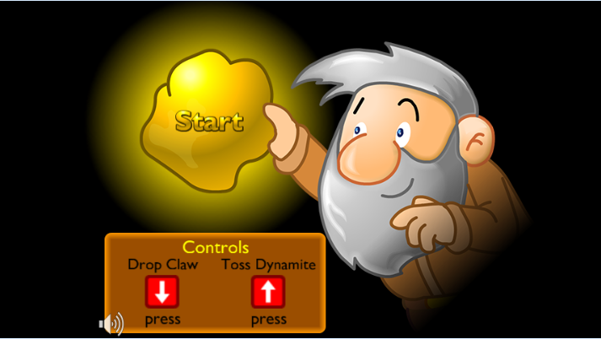
שולה זהב
אור אבוחצירה
אביהוא אושרי
דניאל ונטורה

Slide 2
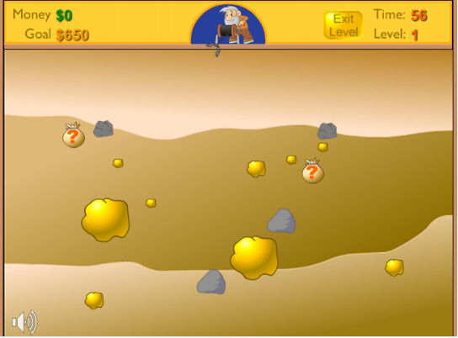
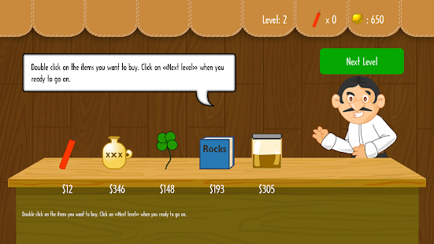
תכנות מונחה עצמים
בחנות | בחלון המשחק
פצצה | כסף שנצבר | כורה הזהב
כד | כסף שצריך לצבור | אבני זהב בגדלים שונים
עלה | זמן | יהלומים
ספר אבנים | שלב | אבנים
 |  | שקי הפתעות
 |  | חפרפרות
 |  | גולגולת ועצמות

Slide 3
מאפיינים מספריים

Slide 4
אסטרטגיות
לנסות לאסוף קודם כל את הזהב שנמצא הכי נגיש ורק לאחר מכן את שאר הזהב המרוחק
כיוון שלפעמים הזמן לא מספיק בכדי לאסוף את כל האוצרות לכן בשביל לא להיפסל בשלב התחלנו איתם
לאסוף את אבני הזהב או היהלומים שהערך שלהם הוא הכי גדול ורק לאחר מכן את שאר הזהב
רוב המשחקים האוצרות שהכי קרובים הם אבנים לכן בכדי להגיע לסכום גובה עדיף לבחור בהם
לאסוף את השקי הפתעה כיוון שיכול להיות שנקבל כוח בכדי לאסוף מהר יותר
קשה מאוד לקלוע בדיוק בזהב או ביהלומים לכן לפעמים מרימים אבן ומאבדים זמן יקר תמורת סכום כסף נמוך
כאשר מגיעים לשלב עם חפרפרות , קודם כל אסוף אותם ואח"כ להמשיך לשאר האוצרות
החפרפרות זזות ומפריעות להתרכז במשחק לכן כאשר אוספים אותם המשחק יותר קל

Slide 5
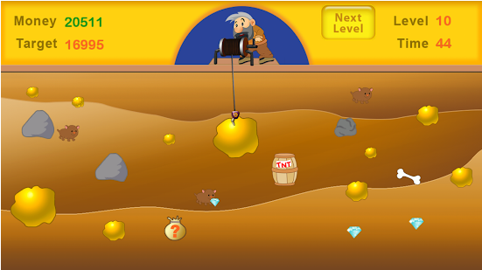
התנהגויות
בכל שלב הזהב והיהלומים נמצאים בד"כ אחרי אבנים , בכדי להקשות על השחקן
בכך שבכל פעם שהוא מנסה לתפוס זהב יכול להיות שהוא בטעות ייקח אבן או יפספס
לכן על השחקן להחליט בכל פעם האם כדי לו להחליף אסטרטגיה ולנסות לתפוס אוצר אחר
בנוסף גם הגלגלת זזה מצב לצד באיטיות וכך מקשה על השחקן עוד יותר

Slide 6
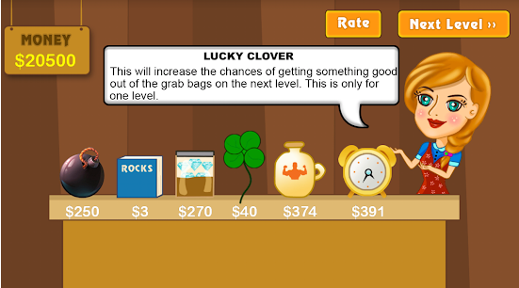
כלכלה
לאחר כל שלב השחקן מגיע לחנות ויכול לרכוש מוצרים שיוכלו לעזור לו לעבור את השלב הבא בקלות
השחקן יכול לרכוש בעזרת הכסף שצבר במהלך השלב , כמובן שהקניה צריכה להיות חכמה כיוון שהוא מתחיל את השלב הבא עם פחות כסף , כלומר עליו להשיג סכום כסף גדול יותר בכדי לעבור את השלב
הסחורה החנות מציעה נבחרת באקראית , וכמובן המחיר נקבע לפי

Slide 7

מידע
בכל רגע במשחק השחקן יכול לראות את סכום הכסף שיש ברשותו כרגע
במהלך השלב השחקן יכול לראות
איזה שלב הוא נמצא
כמה זמן נותר לשלב
מה סכום הכסף שצבר
כמה כסף צריך לצבור בכדי לעבור את השלב

Slide 8
שליטה

